Slide 1

BÁO CÁO ĐỒ ÁN CƠ SỞ NGÀNH TÌM HIỂU NGÔN NGỮ LẬP TRÌNH PYTHON. XÂY DỰNG HỆ THỐNG BÁN SÁCH
TRƯỜNG ĐẠI HỌC TRÀ VINH
KHOA KĨ THUẬT & CÔNG NGHỆ
BỘ MÔN CÔNG NGHỆ THÔNG TIN
GIẢNG VIÊN HƯỚNG DẪN: ThS. TRẦN VĂN NAM | SINH VIÊN THỰC HIỆN: PHẠM HỮU LUÂN MSSV: 110122016 LỚP: DA22TTA KHÓA: 2022

Slide 2

NỘI DUNG BÁO CÁO
KẾT LUẬN VÀ HƯỚNG PHÁT TRIỂN
5.1 Kết luận
5.2 Hạn chế
5.3 Hướng phát triển
HIỆN THỰC HÓA NGHIÊN CỨU
3.1 Đặc tả yêu cầu hệ thống
3.2 Thiết kế cơ sở dữ liệu
KẾT QUẢ NGHIÊN CỨU
4.1 Các giao diện người dùng
4.2 Các giao diện người quản trị
NGHIÊN CỨU LÝ THUYẾT
2.1 Python
2.2 Django
2.3 MySQL
2.4 Mô hình MVT
CHƯƠNG 1
TỔNG QUAN
1.1 Lý do chọn đề tài
1.2 Mô tả tổng quan đề tài
CHƯƠNG 2
CHƯƠNG 3
CHƯƠNG 4
CHƯƠNG 5

Slide 3


CHƯƠNG 1
TỔNG QUAN

Slide 4
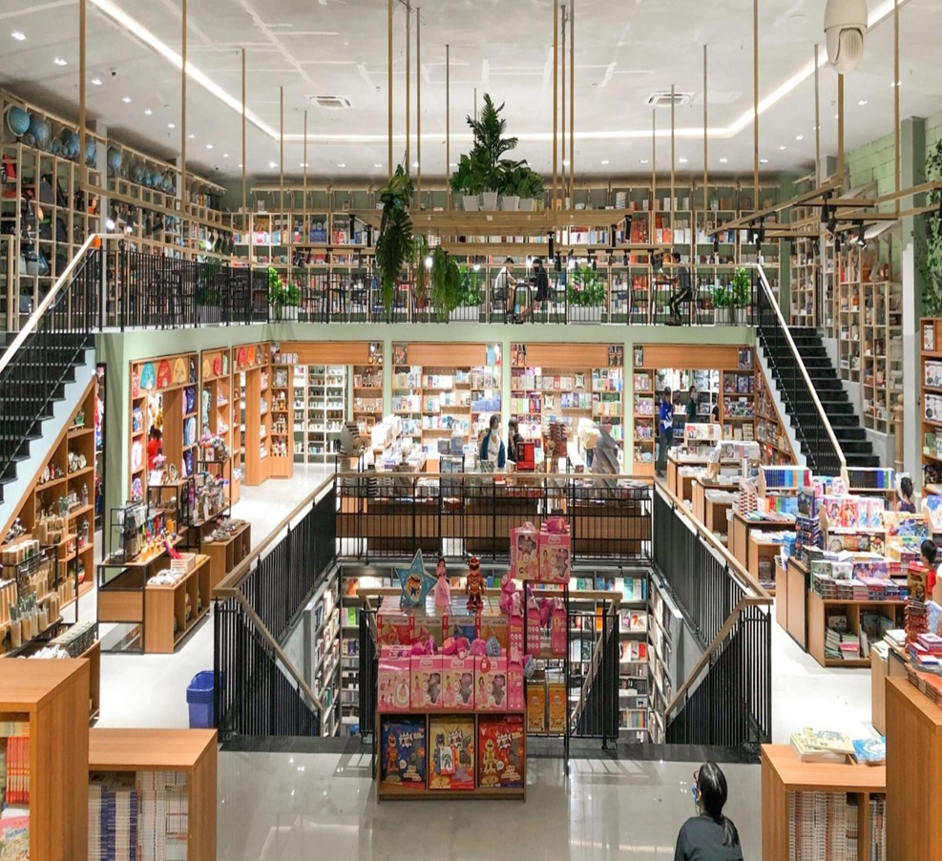
CHƯƠNG 1: TỔNG QUAN
1.1 Lý do chọn đề tài
Vì Python là một ngôn ngữ phổ biến, dễ học, và có ứng dụng rộng rãi trong phát triển web, phần mềm
Django là một framework mạnh mẽ của Python, hỗ trợ xây dựng backend hiệu quả với các tính năng bảo mật, xử lý dữ liệu và logic phức tạp.
Đáp ứng nhu cầu quản lý sản phẩm, đơn hàng, và báo cáo cho cửa hàng, giúp tự động hóa quy trình kinh doanh.
Hệ thống cũng mang lại trải nghiệm tốt hơn cho người dùng nhờ giao diện thân thiện và tính năng tìm kiếm, giỏ hàng tiện ích.

Slide 5
CHƯƠNG 1: TỔNG QUAN
1.2 Mô tả tổng quan đề tài
HIỆN TRẠNG
Ngành sách cạnh tranh cao, quản lý thủ công gây khó khăn và sai sót
MỤC TIÊU
Tự động hóa quy trình, nâng cao hiệu quả, cải thiện trải nghiệm khách hàng
NỘI DUNG
Back-end
Python (Django) tối ưu hóa phát triển web
CÔNG NGHỆ
Database
Hệ quản trị cơ sở dữ liệu MySQL
Front-end
HTML, CSS, JavaScript, Bootstrap
LỢI ÍCH
Tự động hóa quy trình, nâng cao hiệu quả, cải thiện trải nghiệm khách hàng

Slide 6
CHƯƠNG 2
NGHIÊN CỨU LÝ THUYẾT

Slide 7

CHƯƠNG 2: NGHIÊN CỨU LÝ THUYẾT
2.1 Ngôn ngữ Python
2.1.1 Giới thiệu về Python
Python là một ngôn ngữ lập trình bậc cao, phổ biến trong phát triển web, phần mềm, khoa học dữ liệu và máy học.
Hiệu quả, dễ học, đa nền tảng và được cung cấp miễn phí.
Guido van Rossum bắt đầu phát triển Python vào cuối thập niên 1980 như một ngôn ngữ kế thừa ABC và ra mắt phiên bản đầu tiên (Python 0.9.0) năm 1991.
Phiên bản mới nhất hiện nay là Python 3.13.1

Slide 8

01
Phát triển web phía máy chủ
02
Tự động hóa
2.1.2 Ứng dụng
03
Khoa học máy tính
04
IoT (Internet vạn vật)
05
Lập trình game

Slide 9
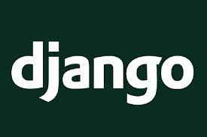
CHƯƠNG 2: NGHIÊN CỨU LÝ THUYẾT
2.2 FRAMEWORK DJANGO
2.2.1 Khái quát về Django
Django là web framework bậc cao, mã nguồn mở, phát triển bằng Python.
Một số lợi ích chính:
- Đơn giản hóa việc xây dựng ứng dụng web với module tái sử dụng.
- Hỗ trợ xác thực, truy vấn cơ sở dữ liệu, giảm mã lặp.
- Tăng hiệu suất và giảm thời gian phát triển.
Cộng đồng đông đảo, tài liệu phong phú.

Slide 10
CHƯƠNG 2: NGHIÊN CỨU LÝ THUYẾT
2.2 FRAMEWORK DJANGO
2.2.2 Ưu và nhược điểm của Django
ƯU ĐIỂM
Đơn giản, nhanh chóng: Code ngắn gọn, dễ học, loại bỏ mã lặp.
Bảo mật cao: Mã hóa mật khẩu, xử lý lỗ hổng hiệu quả.
Mở rộng tốt: Phù hợp ứng dụng lớn (Dropbox, Mozilla, YouTube).
Đa nền tảng: Hỗ trợ Mac, Linux, Windows và nhiều cơ sở dữ liệu.
Cộng đồng lớn: Tài liệu phong phú, hỗ trợ mạnh mẽ.

Slide 11
CHƯƠNG 2: NGHIÊN CỨU LÝ THUYẾT
2.2 FRAMEWORK DJANGO
2.2.2 Ưu và nhược điểm của Django
NHƯỢC ĐIỂM
Không tối ưu cho các dự án nhỏ
Yêu cầu kiến thức sâu

Slide 12
01
Views
02
URLS
2.2.3 Các thành phấn chính trong Django
03
Models
04
Templates
05
Hệ thống quản trị tự động

Slide 13

CHƯƠNG 2: NGHIÊN CỨU LÝ THUYẾT
2.3 MySQL
2.3.1 Giới thiệu
MySQL: Hệ quản trị cơ sở dữ liệu mã nguồn mở, phát triển bởi Oracle, hoạt động theo mô hình client-server.
MySQL Workbench: Công cụ giúp thiết kế, quản lý, và tối ưu cơ sở dữ liệu MySQL dễ dàng.

Slide 14
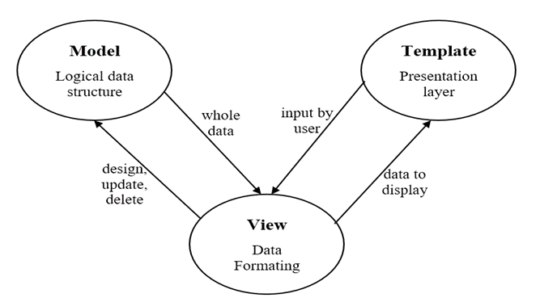
CHƯƠNG 2: NGHIÊN CỨU LÝ THUYẾT
2.4 MÔ HÌNH MVT
-MVT (Model-View-Template) là kiến trúc phần mềm mà Django sử dụng để tổ chức ứng dụng web:
Model: Quản lý dữ liệu và logic liên quan đến cơ sở dữ liệu.
View: Xử lý logic nghiệp vụ và trả về dữ liệu cho người dùng.
Template: Hiển thị dữ liệu bằng HTML, tạo giao diện người dùng.
-MVT giúp tách biệt rõ ràng giữa dữ liệu, logic, và giao diện, dễ bảo trì và mở rộng.

Slide 15
CHƯƠNG 3
HIỆN THỰC HÓA NGHIÊN CỨU

Slide 16
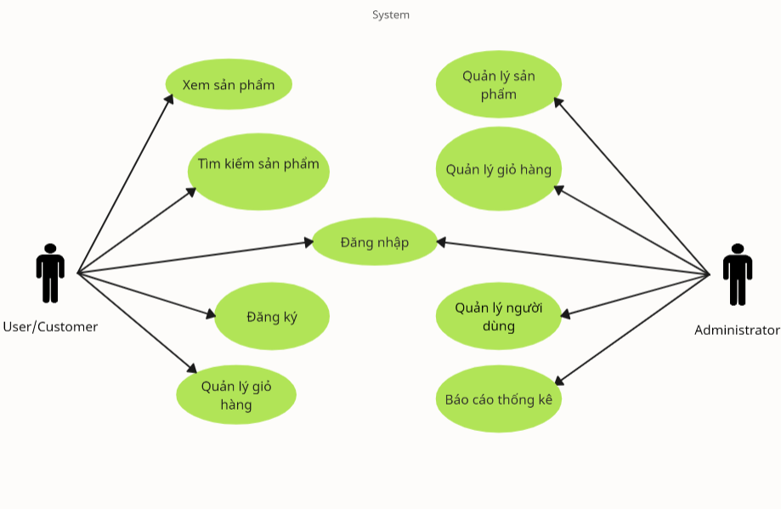
CHƯƠNG 3: HIỆN THỰC HÓA NGHIÊN CỨU
3.1 ĐẶC TẢ YÊU CẦU HỆ THỐNG:
Sơ đồ use-case chức năng

Slide 17
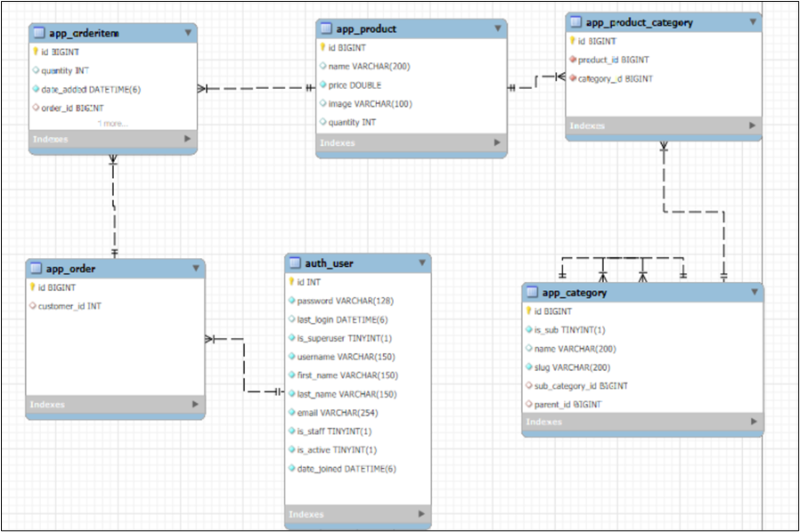
CHƯƠNG 3: HIỆN THỰC HÓA NGHIÊN CỨU
3.2 THIẾT KẾ CƠ SỞ DỮ LIỆU
Mô hình cơ sở dữ liệu

Slide 18
CHƯƠNG 4
KẾT QUẢ NGHIÊN CỨU

Slide 19
CHƯƠNG 4: KẾT QUẢ NGHIÊN CỨU
4.1 GIAO DIỆN NGƯỜI DÙNG
4.1.1 TRANG CHỦ
Trang chủ là trang đầu tiên hiển thị khi người dùng truy cập vào website.
Giao diện trang chủ bao gồm thanh menu ngang, slide banner, footer, danh mục các sản phẩm hiện có cũng như danh mục các sản phẩm nổi bật.

Slide 20
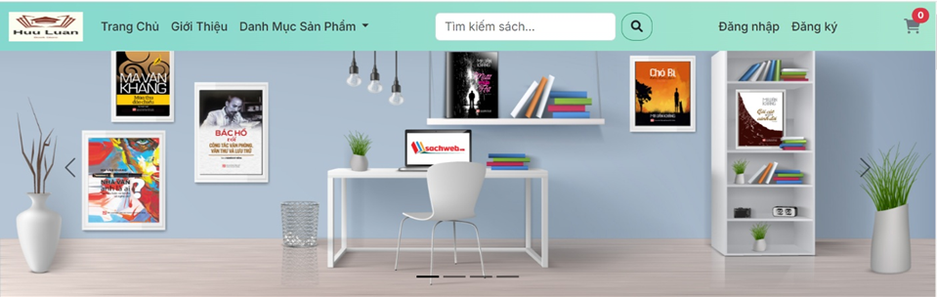
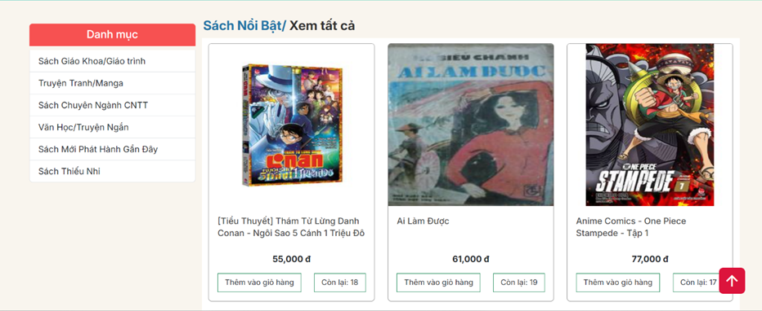
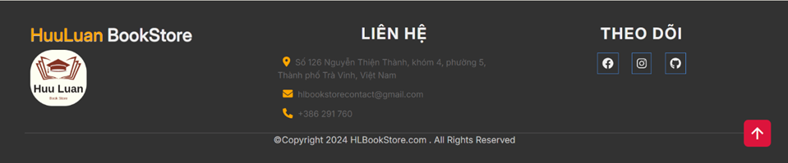
TRANG CHỦ WEBSITE
HEADER CHUNG
PHẦN THÂN TRANG CHỦ
FOOTER CHUNG

Slide 21
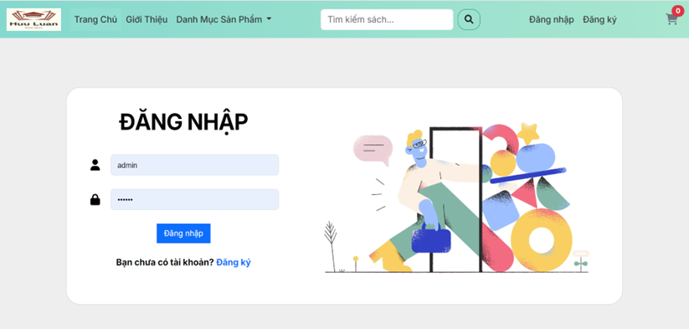
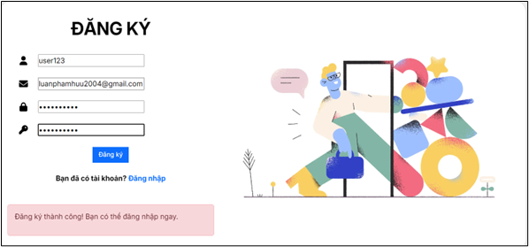
CHƯƠNG 4: KẾT QUẢ NGHIÊN CỨU
4.1 GIAO DIỆN NGƯỜI DÙNG
4.1.2 TRANG ĐĂNG KÝ VÀ ĐĂNG NHẬP

Slide 22
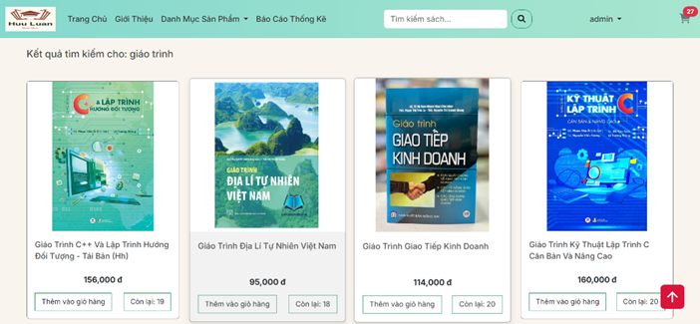
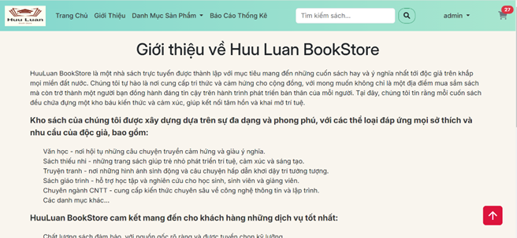
CHƯƠNG 4: KẾT QUẢ NGHIÊN CỨU
4.1 GIAO DIỆN NGƯỜI DÙNG
4.1.3 TRANG KẾT QUẢ TÌM KIẾM VÀ GIỚI THIỆU

Slide 23
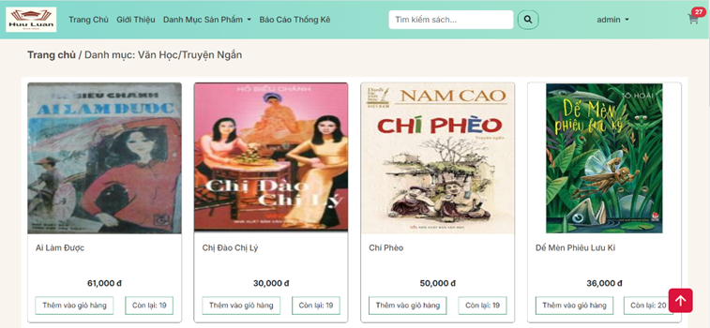
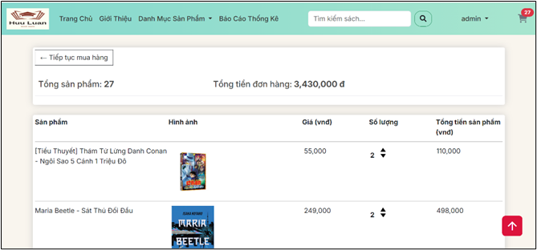
CHƯƠNG 4: KẾT QUẢ NGHIÊN CỨU
4.1 GIAO DIỆN NGƯỜI DÙNG
4.1.4 TRANG SẢN PHẨM VÀ GIỎ HÀNG

Slide 24
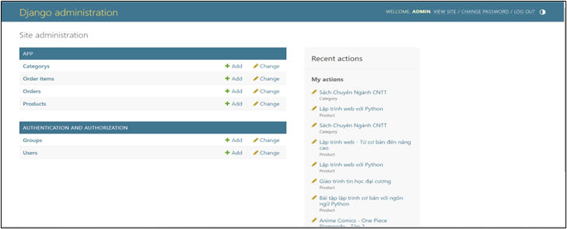
CHƯƠNG 4: KẾT QUẢ NGHIÊN CỨU
4.2 GIAO DIỆN NGƯỜI QUẢN TRỊ
4.2.1 Trang chủ quản trị

Slide 25
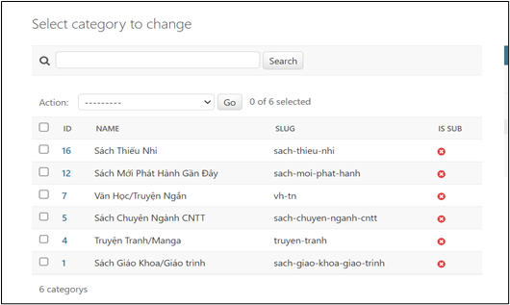
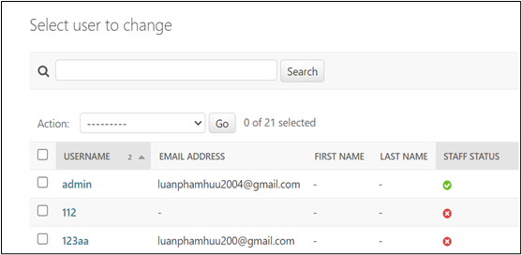
4.2.2 Các trang quản lý
a) QUẢN LÝ DANH MỤC SẢN PHẨM
b) QUẢN LÝ NGƯỜI DÙNG

Slide 26
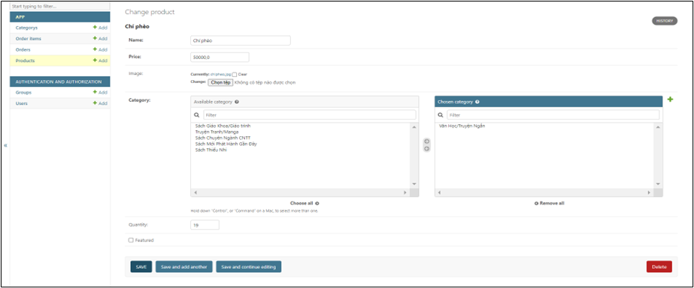
c) QUẢN LÝ SẢN PHẨM
4.2.2 Các trang quản lý

Slide 27
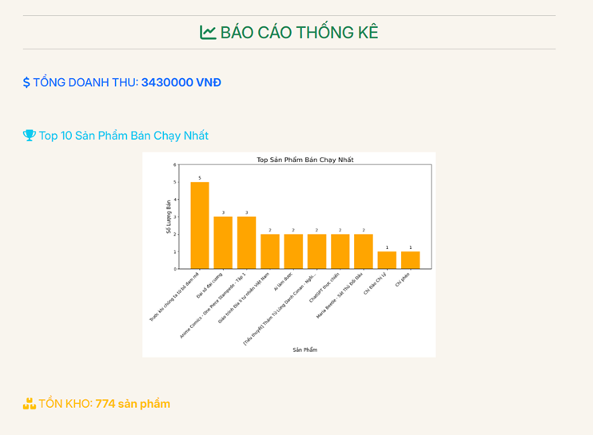
4.2.3 Trang báo cáo
d) TRANG BÁO CÁO

Slide 28
CHƯƠNG 5
KẾT LUẬN VÀ HƯỚNG PHÁT TRIỂN

Slide 29
01
Đã xây dựng thành công hệ thống quản lý bán sách sử dụng Python và Django.
02
Hệ thống đáp ứng các yêu cầu cơ bản.
5.1 KẾT QUẢ ĐẠT ĐƯỢC
03
Giao diện thân thiện, dễ sử dụng và dễ bảo trì nhờ mô hình MTV của Django.
04
Làm quen và nắm bắt sử dụng Django
05
Hiểu rõ quy trình phát triển ứng dụng web từ thiết kế đến triển khai và vận hành

Slide 30
CHƯƠNG 5: KẾT QUẢ NGHIÊN CỨU
5.2 Hạn chế
5.3 Hướng phát triển
Chưa tích hợp thanh toán online.
Người dùng không thể chỉnh sửa thông tin cá nhân.
Báo cáo thống kê còn cơ bản.
Tính năng tìm kiếm chưa tối ưu.
Sản phẩm trong hệ thống hạn chế.
Giao diện chưa sinh động.
Phát triển chức năng thanh toán online (PayPal, VNPAY, MOMO).
Thêm trang chỉnh sửa thông tin cá nhân và lịch sử mua hàng.
Mở rộng báo cáo thống kê và phân tích xu hướng.
Tối ưu hóa tính năng tìm kiếm với lọc và sắp xếp.
Tăng số lượng sách trong hệ thống.
Nâng cấp giao diện với Bootstrap hoặc Tailwind CSS.

Slide 31
THANK YOU!
FOR YOUR ATTENTION

